Slide 1
Meglio in campo che all’ospedale.
Ditta, evento, data
Cognome

Slide 2
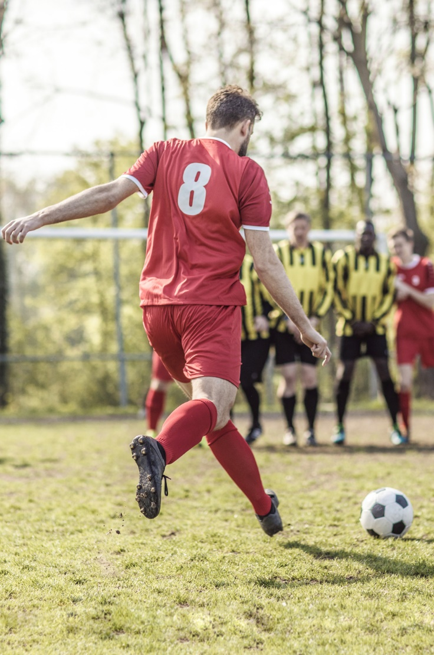
Il calcio è uno degli sport più popolari al mondo. Qualche appassionato di calcio non si limiterà a guardarlo, ma vorrà anche giocare.
Purtroppo, ad infortunarsi nella rincorsa al pallone di cuoio non sono soltanto i professionisti, ma anche più di 75 000 giocatrici e giocatori amatoriali.
UPI, estrapolazione numero di feriti Ø 2016–2020, popolazione residente in Svizzera

Slide 3
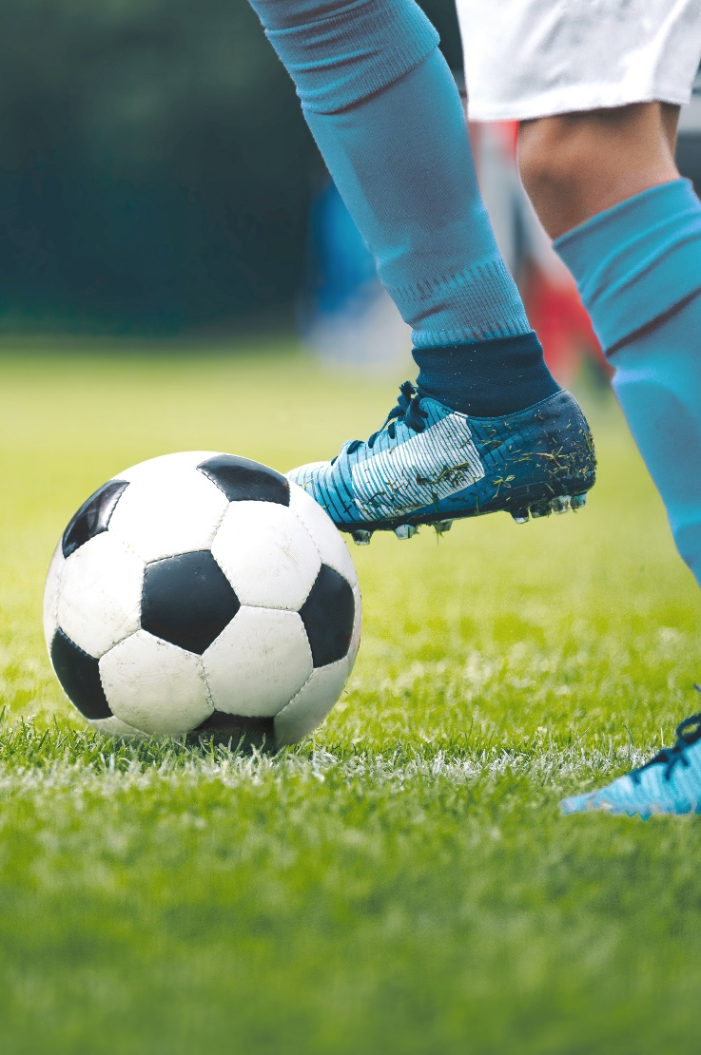
Equipaggiamento giusto
Indossa sempre parastinchi con cavigliera integrata durante ogni sessione di allenamento e ogni partita, anche nei tornei di calcetto nelle partite con gli amici.
Scegli le scarpe da calcio in base al terreno da gioco (scarpe con tacchetti, scarpe da calcetto, scarpe da palestra).
Togli orologi e gioielli oppure coprili con un nastro adesivo.
Indossa occhiali da sport.

Slide 4
Preparazione adeguata
Svolgi un riscaldamento mirato.
Esegui esercizi di rafforzamento e stretching nonché di stabilizzazione per le caviglie, le ginocchia e il tronco.

Slide 5
Rafforza i muscoli.
Le articolazioni ti sono grate.
Abduttori e adduttori
Mini banda elastica sopra le caviglie, piedi aperti alla larghezza del bacino; in equilibrio su una gamba.
Mantenere l’equilibrio muovendo la gamba alzata lateralmente e riportandola alla posizione di partenza.
Ripetere il movimento muovendo il piede alzato all’indietro e riportandolo in avanti.
Ripetere l’esercizio sull’altra gamba.

Slide 6
Rafforza i muscoli.
Le articolazioni ti sono grate.
Stabilizzazione delle caviglie
Poggiare la mini banda al suolo
Saltare lateralmente sopra la banda: saltello alternato, con entrambe le gambe, su una gamba.
Saltare avanti e all’indietro sopra la banda: saltello alternato, con entrambe le gambe, su una gamba.
Ripetere i due esercizi con entrambe le gambe.
Consiglio:
saltare anche a piedi nudi

Slide 7
Rafforza i muscoli.
Le articolazioni ti sono grate.
Vale per tutti gli esercizi:
aumentare gradualmente l’intensità dell’allenamento
esercitarsi regolarmente; l’ideale è 2-3 volte a settimana
in caso di dolori rivolgersi a uno specialista

Slide 8
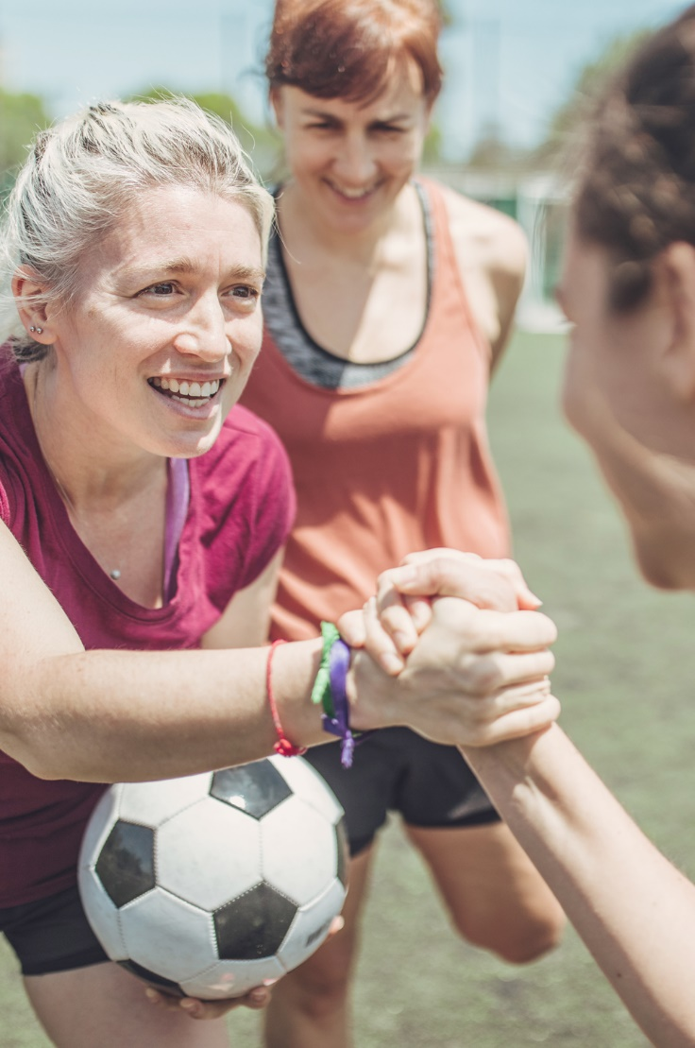
Rispetta il fair play
Osserva le regole del gioco e usa il buon senso.
Rispetta le giocatrici ed i giocatori della squadra avversaria e preserva la loro salute.

Slide 9
Sicuri in palestra (Futsal)
Applica le regole del futsal e osservale.
Indossa scarpe adeguate.
Utilizza palloni adatti.
Notes:
Che cos’è il futsal?
Il futsal ha avuto origine in Sud America («fútbol sala» significa calcio in palestra) e nel frattempo si è diffuso in tutto il mondo. È uno sport caratterizzato da alcune regole particolari per la protezione dei giocatori: il contatto fisico deve essere praticamente nullo. Inoltre, si usa un pallone speciale che non rimbalza.

Slide 10
Video «Calcio»

Slide 11
Maggiori informazioni
Trovi ulteriori consigli per la tua sicurezza su upi.ch.

